Slide 1

TRABALHO FINAL
UMA ABORDAGEM PRÁTICA DO TRANSFORMER
REDES NEURAIS E DEEP LEARNING
PROFESSOR: ADRIÃO DUARTE DÓRIA NETO
DISCENTES:
JOSE AUGUSTO AGRIPINO DE OLIVEIRA
JOSÉ EDIVANDRO DE SOUSA JUNIOR
VINICIUS JOSE MIRANDA TOSCANO DE BRITO FILHO

Slide 2
O QUE DEVERIA TER SIDO
Analisador de relatórios para geração de conclusão
  Análise de concessão de aposentadorias
  2200 relatórios por ano

Slide 3
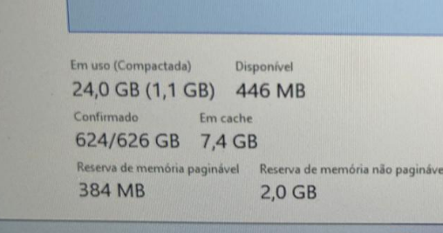

PROBLEMAS
Dados pessoais e dados sensíveis
  Privacidade e sigilo
Disponibilidade de recursos
Recursos
  Processamento
  Memória
  Placa de vídeo

Slide 4
PRÓXIMOS PASSOS
Mudar a estratégia de caracter para palavras
Usar Lematização e Stematização
Usar uma CNN para extração de features

Slide 5
MATERIAIS E MÉTODOS
Uso da arquitetura transformer
Ditados populares
  Filho de peixe, peixinho é.
  Quem espera, sempre alcança.
  Quem não tem cão, caça com gato.
  Não adianta chorar, pelo leite derramado.
  Quem tem boca, vaia Roma.
  De grão em grão, a galinha enche o papo.
  Em boca fechada, não entra mosquito.
  Água mole em pedra dura, tanto bate até que fura.
  Quem com ferro fere, com ferro será ferido.
  Mais vale um pássaro na mão, do que dois voando.

Slide 6
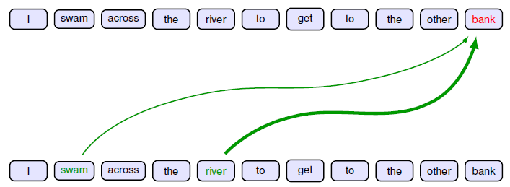
MATERIAIS E MÉTODOS

Slide 7
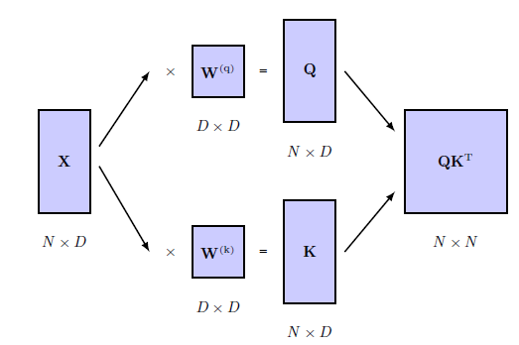
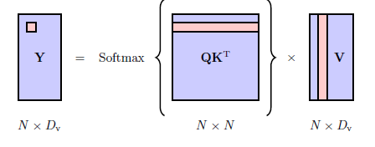
MATERIAIS E MÉTODOS
Matrizes: K, K e V e os pesos

Slide 8
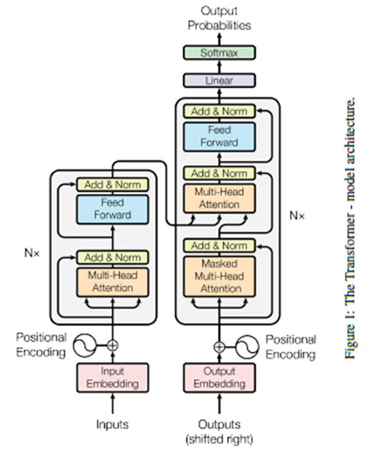

MATERIAIS E MÉTODOS
Encoding das posições

Slide 9
RESULTADOS
8 camadas e 300 épocas
Quem boca: eeeeeelllcaçça.<END>
Quem tem cão: eeeeellllaaçça.<END>
Error: Não conseguiu fazer a predição para: O peixe
vale um pássaro: xxxeinno é...<END>
Quem com ferro: aaaa ooma.<END>
água mole: eeeeeelllcaçça.<END>
boca fechada: eeeeellllaaçça.<END>
grão: eeeeeelllcaçça.<END>
não adianta chorar: pppplltt ederraaao<END>
espera: eeeeeelllcaçça.<END>
Mais vale um pássaro na mão,: qqqqeeooosssvoand.<END>
Quem com ferro fere,: oooofrrrosssrá ferid..........
Água mole em pedra dura,: tttt bataaaatéqquueuuraaaaaaaa
Em boca fechada,: aaaalnnn ascsu oo...........
De grão em grão,: aaaa nnn ascsu oo...........
Quem tem boca,: aaaa ooma.<END>
Não adianta chorar,: ppp eettteeeerraaddo.<END>
Quem não tem cão,: aaaa com ggto.<END>
Quem espera,: eeeeellllaaçça.<END>
Filho de peixe,: xxxeinno é.<END>

Slide 10
RESULTADOS
2 camadas e 200 épocas
Quem boca: semrre alcança.<END>
Quem tem cão: sempre alcança.<END>
Error: Não conseguiu fazer a predição para: O peixe
vale um pássaro: a gainho é.<END>
Quem com ferro: vaia Roma.<END>
água mole: sempre alcança.<END>
boca fechada: sempre alcança.<END>
grão: sempre alcança.<END>
não adianta chorar: peça leite derramado.<END>
espera: semrre alcança.<END>
Mais vale um pássaro na mão,: do que dois voando.<END>
Quem com ferro fere,: com ferro será ferido.<END>
Água mole em pedra dura,: tanto bate até que fura.<END>
Em boca fechada,: não entra mosquito.<END>
De grão em grão,: a galinha enche o papo.<END>
Quem tem boca,: vaia Roma.<END>
Não adianta chorar,: pelo leite derramado.<END>
Quem não tem cão,: caça com gato.<END>
Quem espera,: sempre alcança.<END>
Filho de peixe,: peixinho é.<END>

Slide 11
RESULTADOS
2 camadas e 400 épocas
Quem boca: sempre alcança.<END>
Quem tem cão: sempre alcança.<END>
Error: Não conseguiu fazer a predição para: O peixe
vale um pássaro: peixinho é.<END>
Quem com ferro: vaia Roma.<END>
água mole: sempre alcança.<END>
boca fechada: sempre alcança.<END>
grão: sempre alcança.<END>
não adianta chorar: pelo leite derramado.<END>
espera: sempre alcança.<END>
Mais vale um pássaro na mão,: do que dois voando.<END>
Quem com ferro fere,: com ferro será ferido.<END>
Água mole em pedra dura,: tanto bate até que fura.<END>
Em boca fechada,: não entra mosquito.<END>
De grão em grão,: a galinha enche o papo.<END>
Quem tem boca,: vaia Roma.<END>
Não adianta chorar,: pelo leite derramado.<END>
Quem não tem cão,: caça com gato.<END>
Quem espera,: sempre alcança.<END>
Filho de peixe,: peixinho é.<END>

Slide 12
RESULTADOS
2 camadas e 400 épocas
Quem boca: sempre alcança.<END>
Quem tem cão: sempre alcança.<END>
Error: Não conseguiu fazer a predição para: O peixe
vale um pássaro: peixinho é.<END>
Quem com ferro: vaia Roma.<END>
água mole: sempre alcança.<END>
boca fechada: sempre alcança.<END>
grão: sempre alcança.<END>
não adianta chorar: pelo leite derramado.<END>
espera: sempre alcança.<END>
Mais vale um pássaro na mão,: do que dois voando.<END>
Quem com ferro fere,: com ferro será ferido.<END>
Água mole em pedra dura,: tanto bate até que fura.<END>
Em boca fechada,: não entra mosquito.<END>
De grão em grão,: a galinha enche o papo.<END>
Quem tem boca,: vaia Roma.<END>
Não adianta chorar,: pelo leite derramado.<END>
Quem não tem cão,: caça com gato.<END>
Quem espera,: sempre alcança.<END>
Filho de peixe,: peixinho é.<END>

Slide 13
RESULTADOS
6 camadas e 1000 épocas
Quem boca: sempre alcança.<END>
Quem tem cão: sempre alcança.<END>
filho peixe: sempre alcança.<END>
vale um pássaro: peixinho é.<END>
Quem com ferro: vaia Roma.<END>
água mole: sempre alcança.<END>
boca fechada: sempre alcança.<END>
grão: sempre alcança.<END>
não adianta chorar: caça com gato.<END>
espera: sempre alcança.<END>
Mais vale um pássaro na mão,: do que dois voando.<END>
Quem com ferro fere,: com ferro será ferido.<END>
Água mole em pedra dura,: tanto bate até que fura.<END>
Em boca fechada,: não entra mosquito.<END>
De grão em grão,: a galinha enche o papo.<END>
Quem tem boca,: vaia Roma.<END>
Não adianta chorar,: pelo leite derramado.<END>
Quem não tem cão,: caça com gato.<END>
Quem espera,: sempre alcança.<END>
Filho de peixe,: peixinho é.<END>

Slide 14
RESULTADOS
6 camadas e 2000 épocas
Quem boca: sempre alcança.<END>
Quem tem cão: sempre alcança.<END>
filho peixe: sempre alcança.<END>
vale um pássaro: peixinho é.<END>
Quem com ferro: vaia Roma.<END>
água mole: sempre alcança.<END>
boca fechada: sempre alcança.<END>
grão: sempre alcança.<END>
não adianta chorar: pelo leite derramado.<END>
espera: sempre alcança.<END>
Mais vale um pássaro na mão,: do que dois voando.<END>
Quem com ferro fere,: com ferro será ferido.<END>
Água mole em pedra dura,: tanto bate até que fura.<END>
Em boca fechada,: não entra mosquito.<END>
De grão em grão,: a galinha enche o papo.<END>
Quem tem boca,: vaia Roma.<END>
Não adianta chorar,: pelo leite derramado.<END>
Quem não tem cão,: caça com gato.<END>
Quem espera,: sempre alcança.<END>
Filho de peixe,: peixinho é.<END>

Slide 15
REFERÊNCIAS
A Transformer-based Approach for Translating Natural Language to Bash Commands, Quchen Fu, Zhongwei Teng, Jules White, Douglas C. Schmidt
Treinamento e análise de um modelo de tradução automática baseado em Transformer, Pimentel, C.H.M.; Pires, T.B.
Samanantar: The Largest Publicly Available Parallel Corpora Collection for 11 Indic Languages, Gowtham, R., et all https://www.youtube.com/watch?v=QCJQG4DuHT0&list=PLTl9hO2Oobd97qfWC40gOSU8C0iu0m2l4

